Slide 1

Vision Service를 이용한 빅데이터 분석
나이 판별/매칭 시스템
민찬기, 양준호

Slide 2

프로젝트를 시작하면서…
외부 카카오 api를 사용하면서, 어떻게 나이 판별을 하는지 궁금증이 생겼고,
외부 api와 tkinter을 사용하여 원하는 인물사진을 가져와 사진의 분석결과를 보여주고, 판별된 나이의 연예인들을 보여주는 프로그램을 만들어보고자 하였습니다.

Slide 3
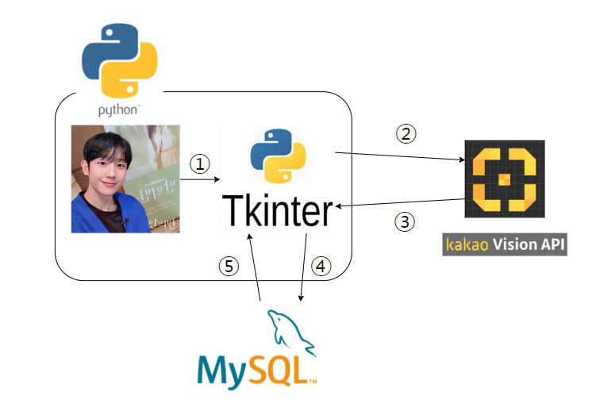
01
프로그램 구성도

Slide 4
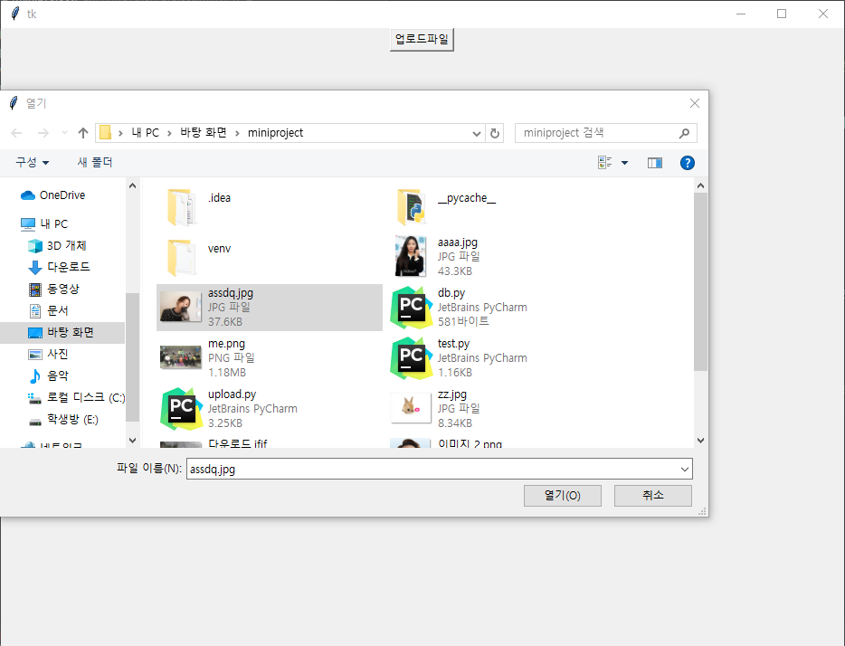

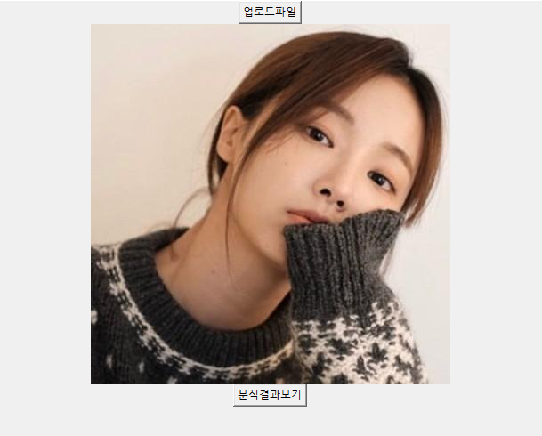
02
실행 화면
업로드 파일 버튼을 클릭
첨부할 사진을 고르고 열기 버튼을 누르면 선택했던 사진을 보여줍니다.
59.2%
61.6%
픽토그램을
삽입해도
좋습니다!
21.3%
21.4%
24%
19.4%
59.2%
61.6%

Slide 5
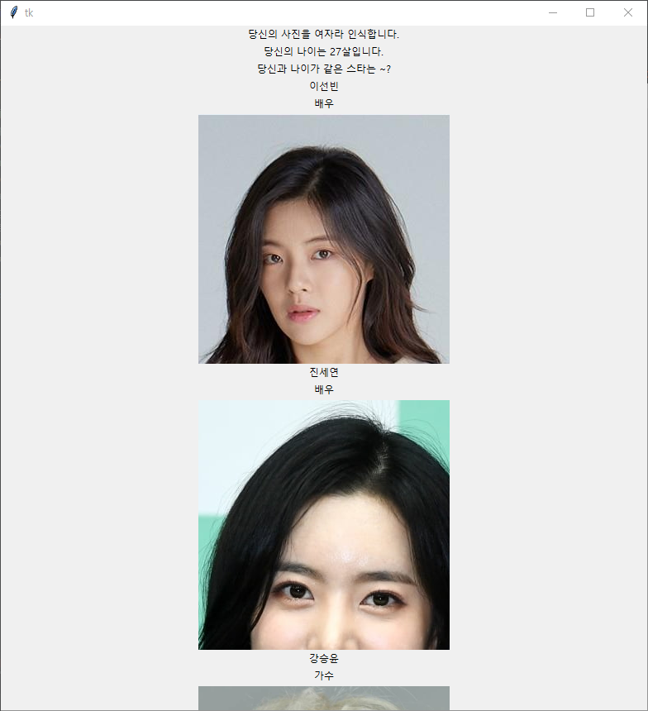
02
실행 화면
분석 결과 보기 클릭
카카오 비전 open API를 활용하여 나온 결과 값 성별과 나이판별을 JSON형태로 받아와서 출력합니다.
나이대별로 데이터베이스에 저장해두었던 나이와 이름, 직업, 사진 URL을 SELECT하여 출력하였습니다.

Slide 6
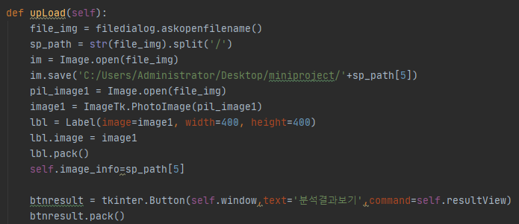
03
소스 코드
업로드 파일 및 경로 복사
웹사이트 이미지를 첨부해 주세요.
알고리즘을 넣어도 좋습니다!

Slide 7
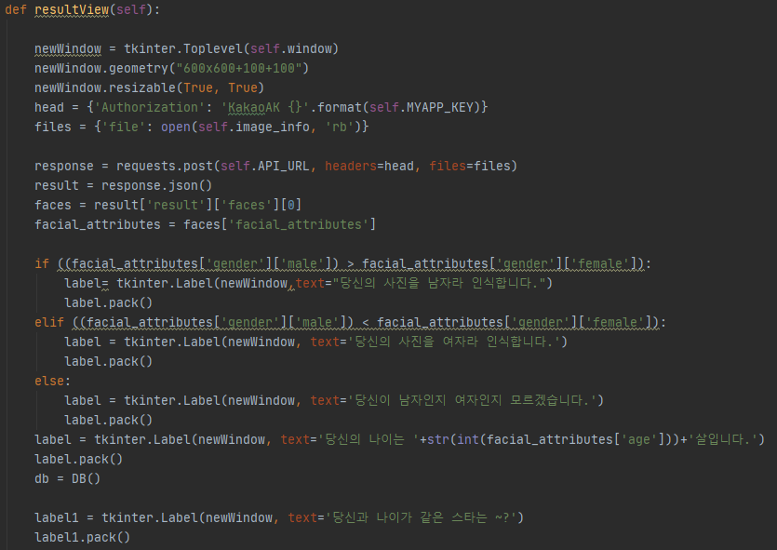
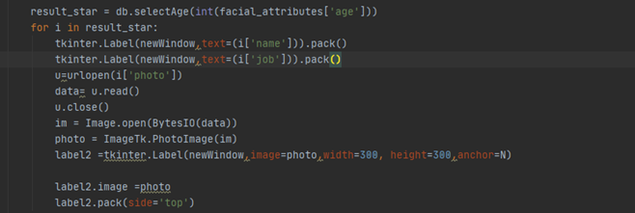
03
소스 코드
오픈 API 요청 및 응답 받은 것 처리 코드

Slide 8




감사합니다.

